Slide 1

Тақырыбы: Эстроген, инсулин мысалында гормондардың нысана-жасушаға әсер ету механизмі
11 сынып
(Қоғамдық – гуманитарлық бағыты)

Slide 2

Оқу мақсаты:
Гормондардың әсер ету механизмін түсіндіру
Бағалау критерийлері
Гуморальдық реттелудің ерекшелігіне гормондардың әсерін анықтайды;
Эстроген гормонының нысана-жасушаға әсер ету механизмін сипаттайды;
<number>

Slide 3
Гомеостаз дегеніміз не?
Адам ағзасының қандай ішкі ортасын білесіңдер?
Адам ағзасындағы гомеостазды сақтау механизмі қалай жүреді?
<number>

Slide 4
«Нысана-жасуша» түсінігі. Гормондардың эндокринді без жасушаларында түзілетін биологиялық белсенді заттар екені білеміз.Синтезделген гормондар бездер бойынша қанға түседі де, ағзаға таралады. Нысана түсінігі барлық екі-жүйкелік жіәне гуморальдық реттелуге тән. Гуморальды реттелу ерекшелігі гормондардың әртүрлі үдерістерге кешенді әсері болып табылады. Нысанасы нақты бір мүше болып табылатын жүйкелік реттелудің айырмашылығы гормондар биобелсенді зат ретінде ағзадағы бір қатар биохимиялық және физиологиялық өзара байланысты үдерістерге әсер етеді.
<number>
Notes:
және глюкоза мөлшерін реттеу кері байланыс принципі

Slide 5
Гормон арқылы зат алмасу, өсу, даму үрдістері реттеледі. Гормон көбеюге де әсерін тигізеді. Гормон деген терминді (грекше «hormon»-қоздырамын, қозғалтамын) 1904 жылы Бейлисс пен Старлинг енгізген. Бұрын гормондар ағзалар қызметін күшейтеді деп қана есептелген. Бірақ кейінгі зерттеулерге қарағанда, олай болмай шықты. Ағзалар қызметін бәсеңдетіп, тежейтін де гормондар бар екені мәлім. Мысалы, адреналин асқорыту аппаратының секторлық қозғалыс қызметін тежеп бәсеңдетеді. Сөйтсе де «гормон» деген атау ішкі сөлініс бездерінің атауы болып қалды.
<number>

Slide 6
Гормондар қан мен лимфа тамырларына еніп барлық тіндер мен ағзаларға және бүкіл денеге әсер ете алады:
1)метаболизмдік — зат алмасу үрдістерінің әртүрлі жағдайларына, жиілігіне әсері;
2)морфогенетикалық — конформациялық құрылымдық үрдістерде ажырату (диференциялық, тіндердің өсуіне, өзгеріске (метаморфозға) әсері;
3)кинетикалық — қызмет орындаушы ағзалардың белсенділігіне және оларды қызметке қосуға немесе тежеуші факторларға әсері;
4)түзетілуші (коррекциялық) — тіндер мен ағзалар қызметінің қарқынын өзгертуге әсері (жоғарылату, төмендету, жылдамдату, тездету, бәсеңдету қозғалыстары).
<number>
<number>

Slide 7
Адам және жоғары сатыдағы жануарлардың гормондарын, химиялық құрылым ұқсастығын, физика-химиялық, биологиялық қасиеттерінің ортақтығын негізге ала отырып, 3 класқа бөледі.
1.Белоктық — пептидті қосылымдар (инсулин, глюкагон, сома-тотропин т. б.);
2.Стероидтар (бүйрек-үсті безі қабығының және жыныс бездері гормондары);
3.Амин қышқылының туындылары (тироксин, катехоламиндер -адреналин. Гормондардың биотүзілуі арнайы эндокриндік құрылымдардың генетикалық аппаратында жоспарланған, сондықтан ішкі сөлініс бездерінің әрқайсысы тек белгілі бір гормондарды жасап шығарады. Организм ішкі сұйықтық ортасына өткен гормондардың белгілі бір мөлшері бос қалпында, ал шамалысы қан плазмасы белоктарымен қосылған күйде болады. Мысалы, транскортизон, альбумин және α-глобулинмен бірігеді, бұдан белсенділігі темен байланысқан гормон түрі пайда болады.
<number>

Slide 8
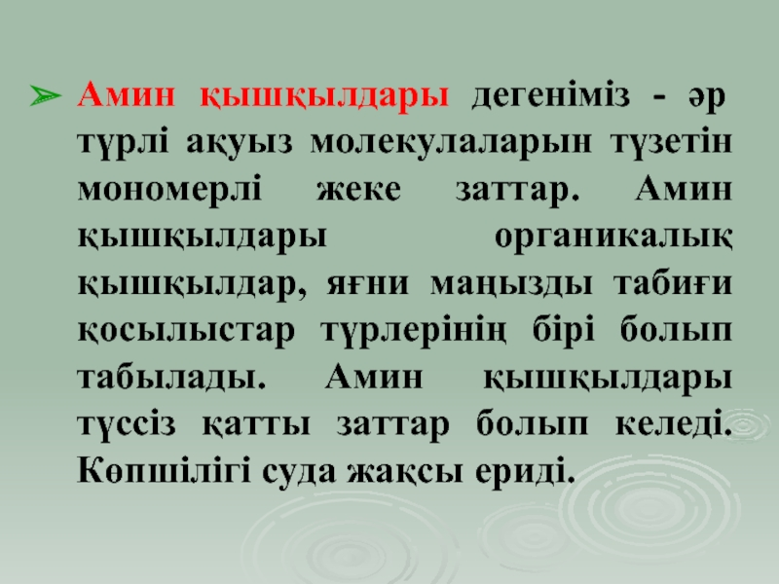
<number>

Slide 9
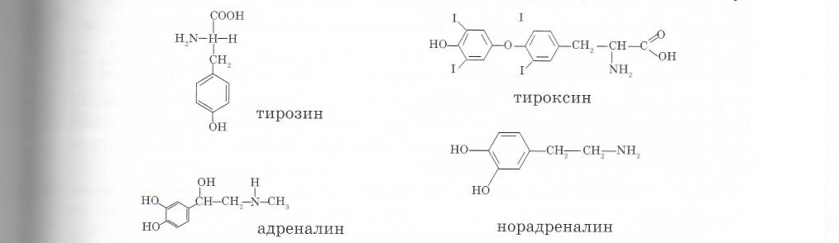
.

Slide 10
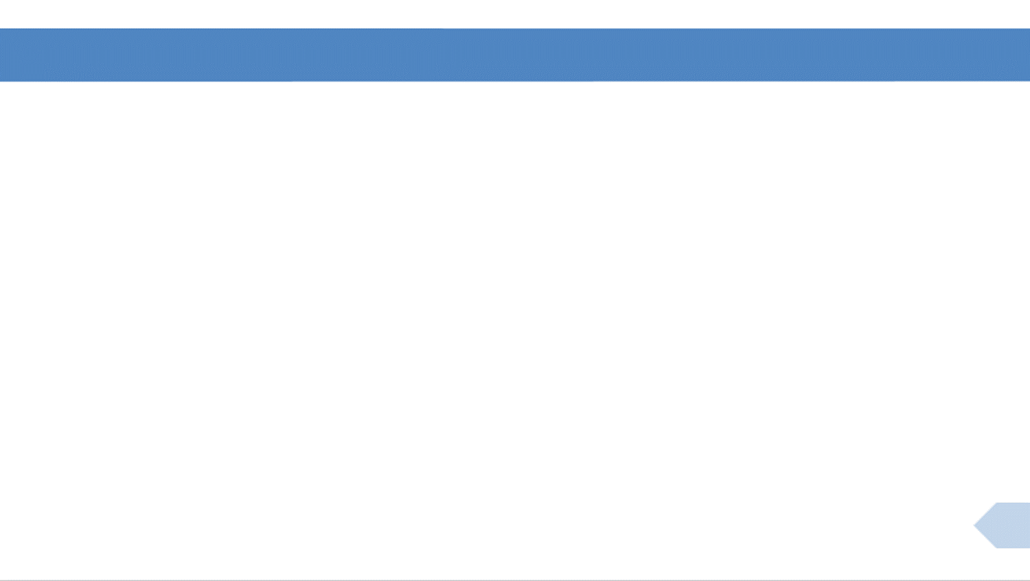
Стероидты гормондардың «нысана-жасушаға» әсер ету механизмі
Барлық стероидты гормондардың олардың пептидті гормондарынан айырмашылық жасайтын нысана-жасушаға нақты әрі қатаң белгілі бір әсер ету механизмі бар. Олар гидрофобты және майларға ұқсас формуласы бар.
Фосфолипидтер қабатынан тұратын сыртқы жасушалық мембрана оларға кедергі болып табылмайды. Стероидты гормондардың молекулалары нысан-жасуша ішіне, ципоплазмаға енеді.
<number>

Slide 11
Нәруызды гормондардың нысана-жасушаға әсер ету механизмі
Инсулин мембрана рецепторлары- әртүрлі суббірліктен тұратын күрделі нәруыз.Нәруызды кешен жасуша мембранасына өтіп, қоршаған ортаға да, цитоплазмаға да шығады.
Инсулинді мембрана-рецепторлар көп жасушаларға тән. Олар ми жасушаларында, жыныс бездерінде және эротрициттерде болады.
<number>

Slide 12
ай
1 тапсырма
1. Липидті және нәруызды гормондарды салыстырыңдар
Жауабы: Липидті –аминқышқылдарынан тұрмайды, суда ерімейді, бірақ майлар мен эфирлерде еруге қабілетті. Нәруызды- аминқышқылдарынан тұратын, құрылымы күрделі пептидтер.
 | + -
Жүйелеудің маңызын түсіндім
Тірі ағзалар патшалығын сипаттай аламын
Өсімдік пен жануар жүйелеудегі айырмашылықтарын білдім
Жүйелеуді ашқан ғалымды білдім
 | + -
Жүйелеудің маңызын түсіндім
Тірі ағзалар патшалығын сипаттай аламын
Өсімдік пен жануар жүйелеудегі айырмашылықтарын білдім
Жүйелеуді ашқан ғалымды білдім
<number>
<number>

Slide 13
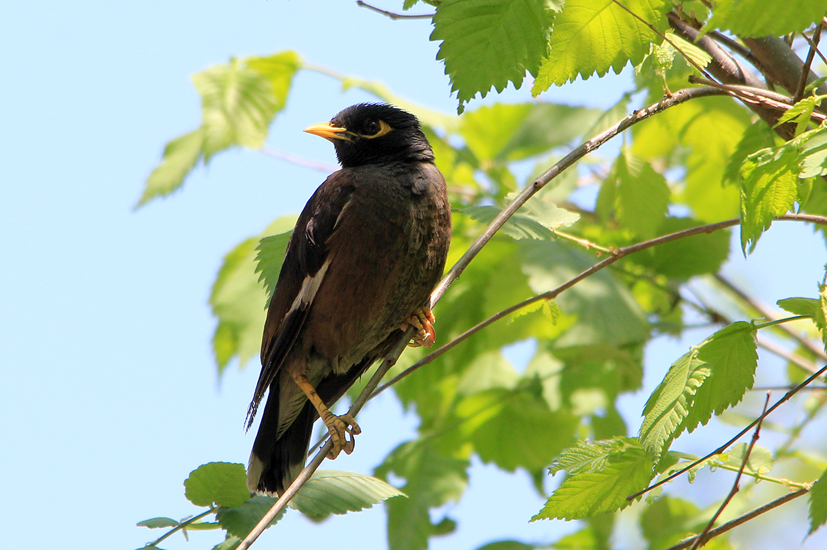
Берілген сұрақтарға жауап беріңіз.
Гормондар қандай биохимиялық заттар класына жатады?
Аминқышқылдарының туындылары жасушаға қалай әсер етеді?
<number>

